Slide 1
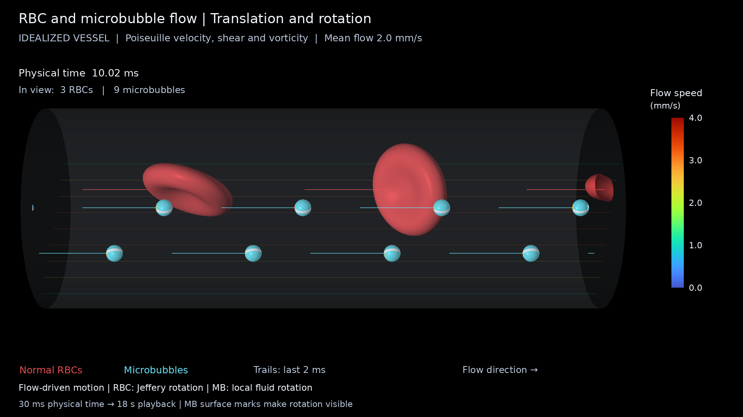
Notes:
RBC 与 MB 在同一解析 Poiseuille 流场中的平移与旋转。血管直径 14 µm，平均流速 2 mm/s；本理想化场具备明确的速度、梯度和涡量，已导出 VTU。正常双凹红细胞保持形状，旋转沿用体积匹配扁球体的 Jeffery 近似；微泡沿用球形粒子半涡量角速度。微泡表面的白色条带和金色标记仅用于显示已计算的姿态，不表示真实膜纹理。物理时间 30 ms，播放 18 秒；9 个 RBC 和 28 个 MB 是展示队列，不定义浓度。这是给定背景流驱动的独立粒子运动，不包含粒子间流体反馈或膜变形求解。

Slide 2
Notes:
RBC 与 MB 在同一解析 Poiseuille 流场中的平移与旋转。血管直径 14 µm，平均流速 2 mm/s；本理想化场具备明确的速度、梯度和涡量，已导出 VTU。正常双凹红细胞保持形状，旋转沿用体积匹配扁球体的 Jeffery 近似；微泡沿用球形粒子半涡量角速度。微泡表面的白色条带和金色标记仅用于显示已计算的姿态，不表示真实膜纹理。物理时间 30 ms，播放 18 秒；9 个 RBC 和 28 个 MB 是展示队列，不定义浓度。这是给定背景流驱动的独立粒子运动，不包含粒子间流体反馈或膜变形求解。 放映时点击视频播放。

